Slide 1
ML Linear Regression
선형 회귀
발표자 이 석 준
Notes:
서포트 벡터 머신의 발표를 맡은 이석준입니다.
지금부터 발표 시작하겠습니다.

Slide 2
CONTENTS
01 02 03 04 05
SVM
선형 SVM
비선형 SVM
실습 과정
Q&A
Notes:
발표는 다음과 같은 과정으로 진행하겠습니다.

Slide 3
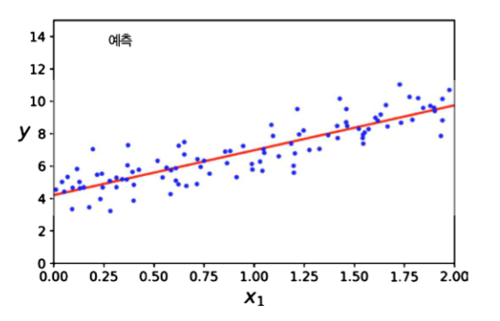

1. 선형 회귀
ML Linear Regression
01
선형 회귀
독립변수와 종속변수가 선형적인 관련성이 있다는 전제하에, 주어진 데이터들을 대표하는 하나의 적합한 선을 찾는 것이다.
머신 러닝에서는 데이터의 특성 $X$와 레이블 $\hat{y}$이 주어질 때에 $\hat{y}= θ∙X$ 의 관계를 이용하여 모델 파라미터 $θ$를 구하는 것이다.
Notes:
서포트 벡터 머신은 선형, 비선형의 데이터셋에 대한 분류와 회귀 모델로 사용될 수 있습니다.
또한, 이상치 탐지 등에도 사용이 가능한 다목적 머신러닝 모델입니다.

Slide 4


1. 선형 회귀
ML Linear Regression
01
모델의 성능 측정
모델이 예측한 모델 파라미터에 대한 성능을 측정한다.
예측 값과 실제 값을 비교하는 ‘평균 제곱 오차‘를 사용한다.
$θ^{T}x^{(i)}$는 i 번째 샘플에 대한 예측 값이고, $y^{(i)}$는 i 번째 샘플에 대한 실제 값이다.
비용함수인 MSE(X, h)를 최소로 만드는 $θ$를 찾는 것이 목적이다.
Notes:
서포트 벡터 머신은 선형, 비선형의 데이터셋에 대한 분류와 회귀 모델로 사용될 수 있습니다.
또한, 이상치 탐지 등에도 사용이 가능한 다목적 머신러닝 모델입니다.

Slide 5


1. 선형 회귀
ML Linear Regression
01
정규방정식
비용 함수를 최소화하는 $θ$를 찾기 위한 해석적인 방법이다.
$\hat{θ}$은 비용함수를 최소로 만드는 $θ$이고, y는 샘플 데이터의 타겟 벡터이다.
정규방정식은 특성의 수가 n일 때, (n+1)x(n+1)의 크기가 되는 행렬 $XX^{T}$의 역행렬을 구한다.
예측의 계산 복잡도는 $O(n^{2.4})$ ~ $O(n^{3})$이므로, 특성의 수가 2배가 되면
$2^{2.4}$ ~ $2^{3}$배의 연산 시간이 소요된다.
훈련 샘플에 대한 예측 연산의 시간 복잡도는 $O\left(m\right)$이다.
정규방정식 공식
Notes:
서포트 벡터 머신은 선형, 비선형의 데이터셋에 대한 분류와 회귀 모델로 사용될 수 있습니다.
또한, 이상치 탐지 등에도 사용이 가능한 다목적 머신러닝 모델입니다.

Slide 6
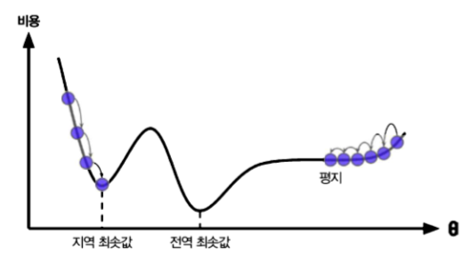

1. 선형 회귀
ML Linear Regression
01
경사 하강법
비용 함수의 각 모델 파라미터 $θ_{i}$에 대한 편도함수를 이용하여 Gradient가 가장 감소하는 방향으로 반복적으로 $θ$를 재조정한다.
Gradient가 0이 되는 경우가 비용 함수가 최소가 되는 모델 파라미터이다.
이 때, 전역 최솟값과 지역 최솟값이 존재하며 전역 최솟값이 위에서 말한 비용함수가 최소가 되는 $θ$이다.
비용 함수는 지역 최솟값을 가질 수 있기 때문에, 모델의 비용 함수가 가장 최소가 되지 않을 수도 있다.
Notes:
서포트 벡터 머신은 선형, 비선형의 데이터셋에 대한 분류와 회귀 모델로 사용될 수 있습니다.
또한, 이상치 탐지 등에도 사용이 가능한 다목적 머신러닝 모델입니다.

Slide 7
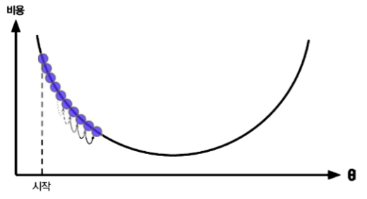
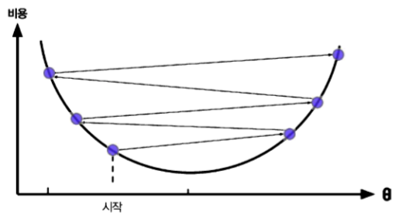

1. 선형 회귀
ML Linear Regression
01
학습률(Learning Rate)
Gradient가 최소가 되는 방향으로 진행 할 때에 진행하는 정도를 의미한다.
Learning Rate에 따라서 최솟값에 수렴을 늦게 할 수 있으므로 적절한 값의 선택이 필요하다.
이 때, 전역 최솟값과 지역 최솟값이 존재하며 전역 최솟값이 위에서 말한 비용함수가 최소가 되는 $θ$이다.
모든 특성이 같은 스케일을 가져야 최단 경로로 경사 하강법을 진행한다.
Notes:
서포트 벡터 머신은 선형, 비선형의 데이터셋에 대한 분류와 회귀 모델로 사용될 수 있습니다.
또한, 이상치 탐지 등에도 사용이 가능한 다목적 머신러닝 모델입니다.

Slide 8
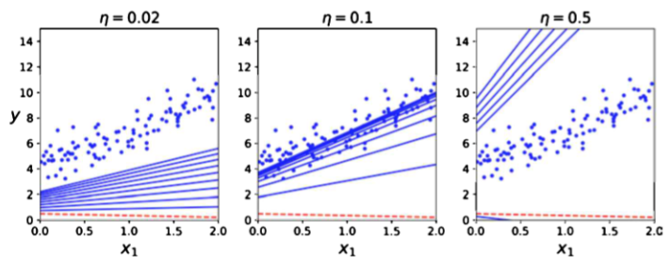
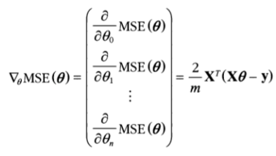

1. 선형 회귀
ML Linear Regression
01
배치 경사 하강법
배치 경사 하강법은 매 스텝에 전체 샘플을 사용하기 때문에 큰 데이터 셋에서는 느리다.
Gradient 벡터는 비용 함수를 $θ$에 대해 편미분한 형태이다.
학습 시간이 느리다는 단점을 해결하기 위해 확률적 경사 하강법과 미니-배치 경사 하강법을 사용한다.
비용 함수의 Gradient 벡터
Learning Rate에 따른 스텝
Notes:
서포트 벡터 머신은 선형, 비선형의 데이터셋에 대한 분류와 회귀 모델로 사용될 수 있습니다.
또한, 이상치 탐지 등에도 사용이 가능한 다목적 머신러닝 모델입니다.

Slide 9
1. 선형 회귀
ML Linear Regression
01
확률적 경사 하강법
확률적 경사 하강법은 매 스텝 마다 한 개의 샘플을 무작위로 선택해 경사 하강법을 실시한다.
일반적으로, 한 epoch에 대해 m(샘플의 수)번 반복된다.
배치 경사 하강법에 비해 학습 속도는 빠르지만 훨씬 불안정하다.
최솟값에 근접하겠지만 배치 경사 하강법처럼 최솟값을 구하지는 못한다.
확률적 경사 하강법의 무작위성은 지역 최솟값을 피하도록 해준다.
지역 최솟값은 피하면서 최적의 모델 파라미터를 찾을 수 있도록 Learning Schedule을 설정하여 학습률의 크기를 스텝이 지날수록 점점 줄여간다.

Slide 10
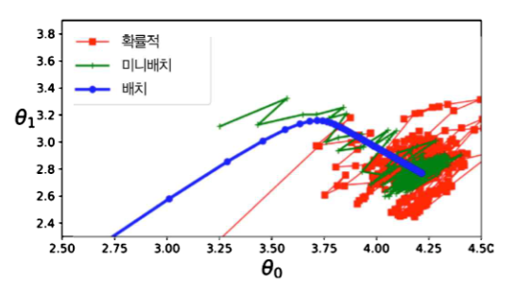
1. 선형 회귀
ML Linear Regression
01
미니-배치 경사 하강법
미니배치라고 부르는 임의의 작은 샘플 세트에 대해 경사 하강법을 실시한다.
확률적 경사 하강법 보다는 덜 불규칙하게 움직인다.

Slide 11
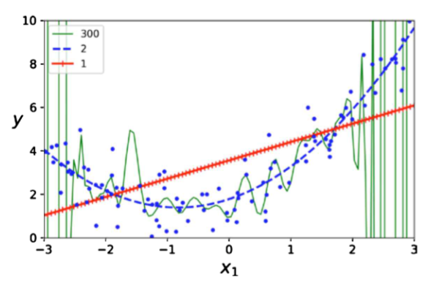
2. 다항 회귀
ML Linear Regression
01
다항 회귀
데이터 셋에 대해 다항 특성을 추가한다.
고차 다항 회귀를 적용시키면 과대적합이 일어나기 쉽다.
과대적합 및 과소적합의 여부를 알아보는 방법으로 학습곡선이 있다.

Slide 12
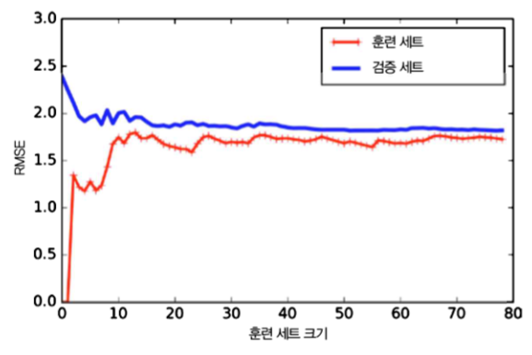
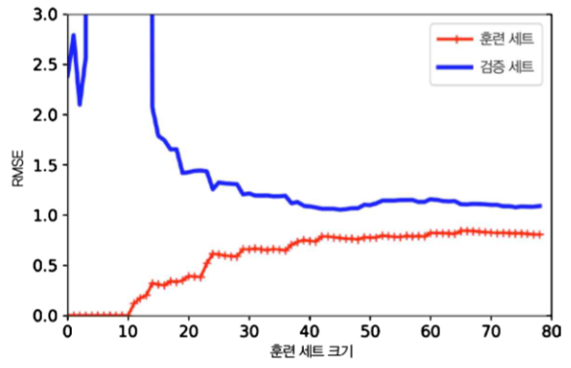
2. 다항 회귀
ML Linear Regression
01
학습 곡선
학습 곡선은 훈련 세트와 검증 세트의 성능을 훈련 세트의 크기의 함수로 나타낸 곡선이다.
과대적합의 경우에는 일관적으로 훈련 세트의 성능이 더 좋고, 훈련 데이터를 추가하면 두 세트의 성능이 가까워 진다.
과소적합의 경우에는 오차 값이 크고, 학습 데이터를 추가해도 성능이 개선되지 않는다.
학습 곡선 (과소적합)
학습 곡선 (과대적합)

Slide 13
2. 다항 회귀
ML Linear Regression
02

Slide 14
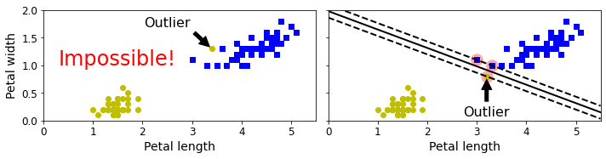
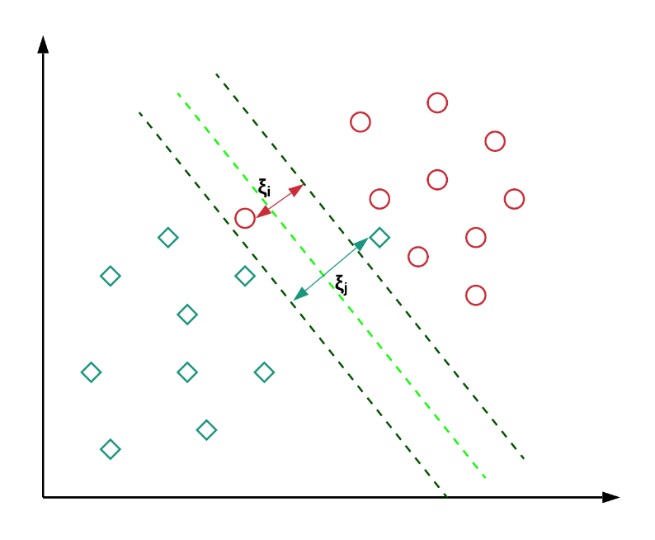
2. 선형 SVM
ML Support Vector Machine
02
Hard Margin
Soft Margin
Notes:
두 클래스 사이에 마진을 설정할 때에 왼쪽의 그림처럼 이상치가 존재할 수 있습니다.
이러한 경우 하드 마진과 소프트 마진 두 경우로 나눌 수 있는데 하드 마진의 경우 마진 오류라고 하는 다른 클래스에 샘플이 속하게 되는 경우를 허용하지 않기 때문에 왼쪽 그림처럼 마진을 설정할 수 없습니다. 오른쪽 그림의 경우에는 마진을 설정할 수는 있지만 이상치에 의해 일반적으로 두 클래스를 구분하는 결정 경계를 만들지는 못합니다.
반면, 아래 그림과 같이 소프트 마진은 마진 오류를 허용하면서 좀 더 유연하게 마진을 설정합니다.

Slide 15

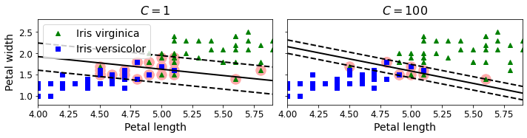
2. 선형 SVM
ML Support Vector Machine
02
Trade-Off
Margin Violation Margin Width
Notes:
두 클래스 사이에 마진을 설정할 때에 왼쪽의 그림처럼 이상치가 존재할 수 있습니다.
이러한 경우 하드 마진과 소프트 마진 두 경우로 나눌 수 있는데 하드 마진의 경우 마진 오류라고 하는 다른 클래스에 샘플이 속하게 되는 경우를 허용하지 않기 때문에 왼쪽 그림처럼 마진을 설정할 수 없습니다. 오른쪽 그림의 경우에는 마진을 설정할 수는 있지만 이상치에 의해 일반적으로 두 클래스를 구분하는 결정 경계를 만들지는 못합니다.
반면, 아래 그림과 같이 소프트 마진은 마진 오류를 허용하면서 좀 더 유연하게 마진을 설정합니다.

Slide 16
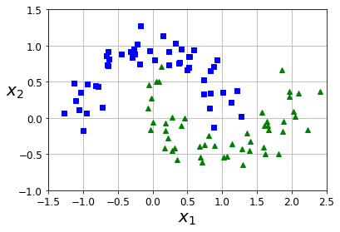
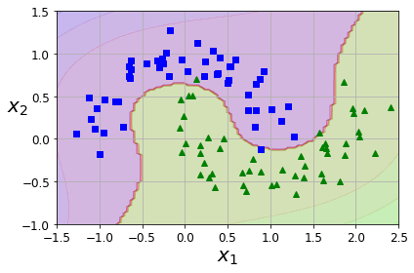
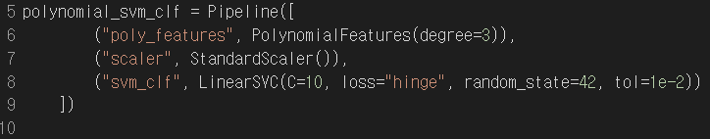
3. 비선형 SVM
ML Support Vector Machine
03
비선형 데이터 셋
다항 특성 추가
Notes:
두 클래스 사이에 마진을 설정할 때에 왼쪽의 그림처럼 이상치가 존재할 수 있습니다.
이러한 경우 하드 마진과 소프트 마진 두 경우로 나눌 수 있는데 하드 마진의 경우 마진 오류라고 하는 다른 클래스에 샘플이 속하게 되는 경우를 허용하지 않기 때문에 왼쪽 그림처럼 마진을 설정할 수 없습니다. 오른쪽 그림의 경우에는 마진을 설정할 수는 있지만 이상치에 의해 일반적으로 두 클래스를 구분하는 결정 경계를 만들지는 못합니다.
반면, 아래 그림과 같이 소프트 마진은 마진 오류를 허용하면서 좀 더 유연하게 마진을 설정합니다.

Slide 17
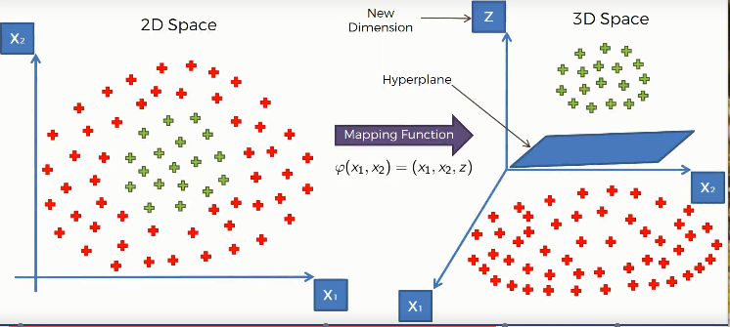
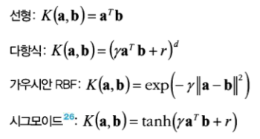
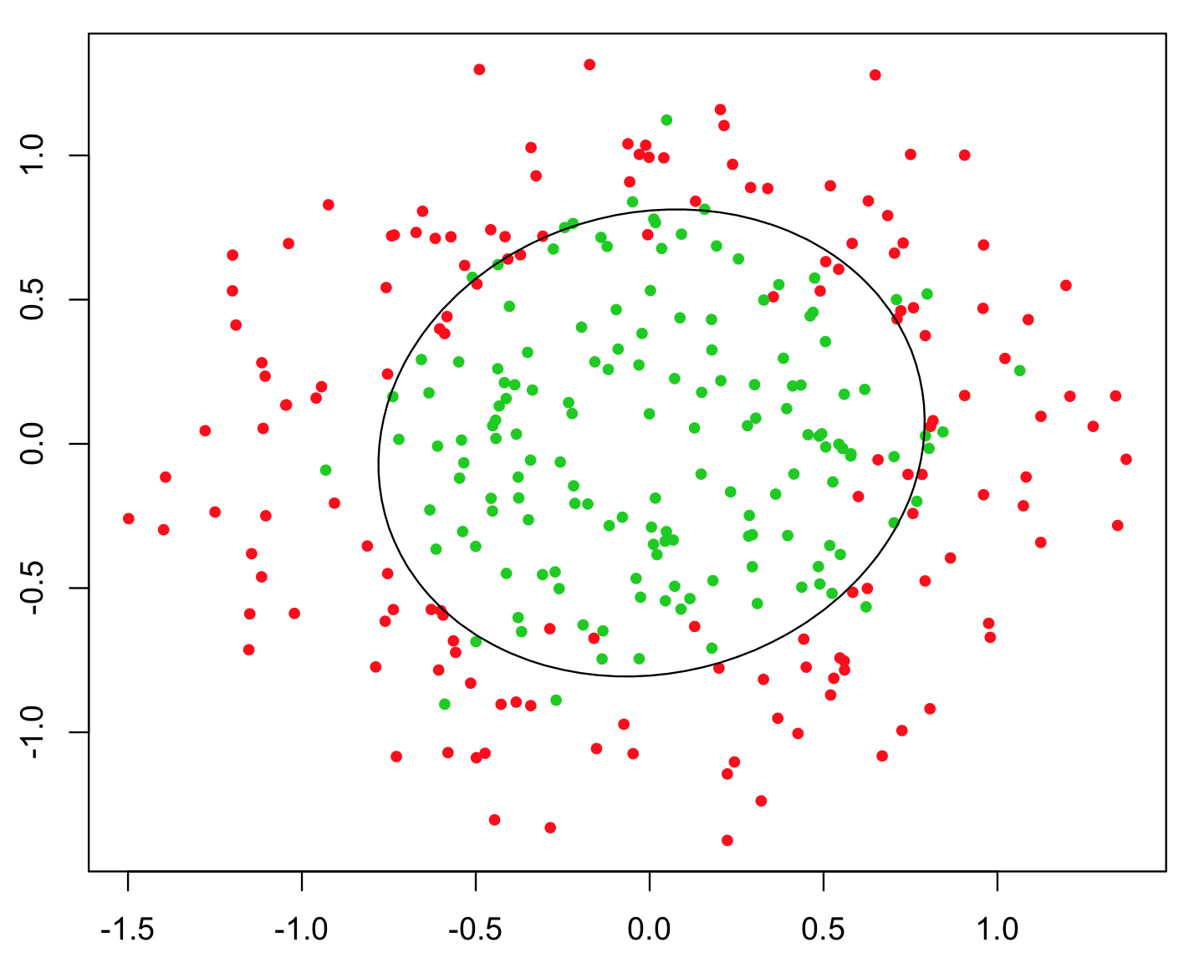
3. 비선형 SVM
ML Support Vector Machine
03
커널 트릭
SVM 커널의 종류
linear
poly
rbf
sigmoid
Low Dimension High Dimension
Notes:
두 클래스 사이에 마진을 설정할 때에 왼쪽의 그림처럼 이상치가 존재할 수 있습니다.
이러한 경우 하드 마진과 소프트 마진 두 경우로 나눌 수 있는데 하드 마진의 경우 마진 오류라고 하는 다른 클래스에 샘플이 속하게 되는 경우를 허용하지 않기 때문에 왼쪽 그림처럼 마진을 설정할 수 없습니다. 오른쪽 그림의 경우에는 마진을 설정할 수는 있지만 이상치에 의해 일반적으로 두 클래스를 구분하는 결정 경계를 만들지는 못합니다.
반면, 아래 그림과 같이 소프트 마진은 마진 오류를 허용하면서 좀 더 유연하게 마진을 설정합니다.

Slide 18
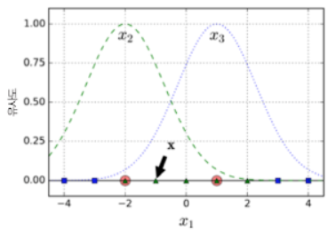


3. 비선형 SVM
ML Support Vector Machine
03
유사도 특성
가우시안 RBF
gamma ↑ 유사도 특성의 종 모양이 넓어짐
gamma ↓ 유사도 특성의 종 모양이 좁아짐
Notes:
두 클래스 사이에 마진을 설정할 때에 왼쪽의 그림처럼 이상치가 존재할 수 있습니다.
이러한 경우 하드 마진과 소프트 마진 두 경우로 나눌 수 있는데 하드 마진의 경우 마진 오류라고 하는 다른 클래스에 샘플이 속하게 되는 경우를 허용하지 않기 때문에 왼쪽 그림처럼 마진을 설정할 수 없습니다. 오른쪽 그림의 경우에는 마진을 설정할 수는 있지만 이상치에 의해 일반적으로 두 클래스를 구분하는 결정 경계를 만들지는 못합니다.
반면, 아래 그림과 같이 소프트 마진은 마진 오류를 허용하면서 좀 더 유연하게 마진을 설정합니다.

Slide 19
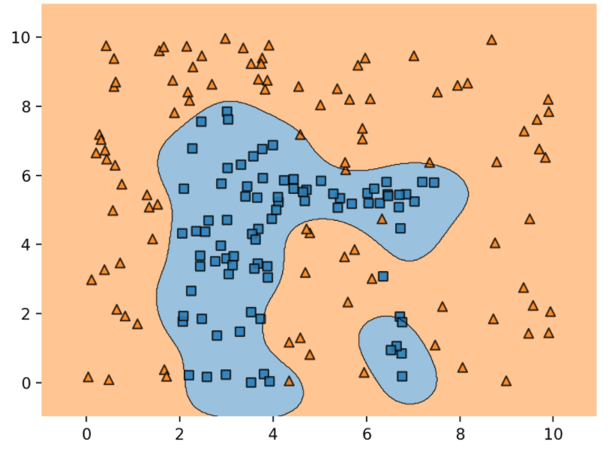
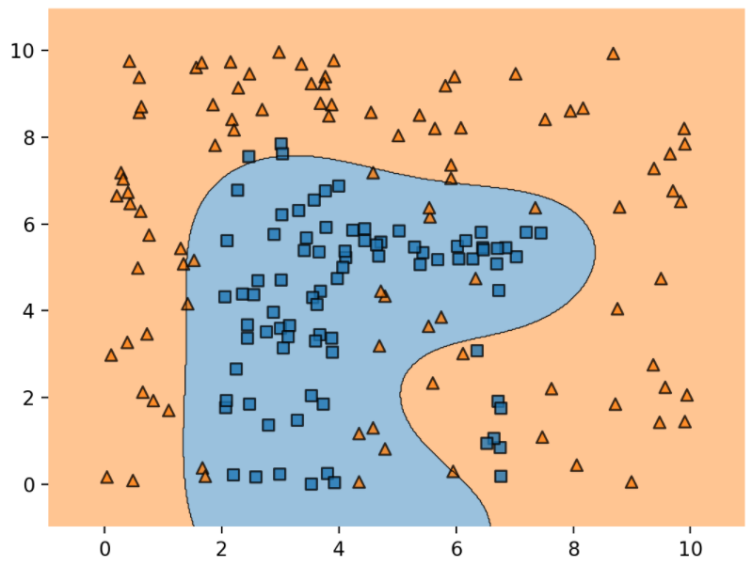
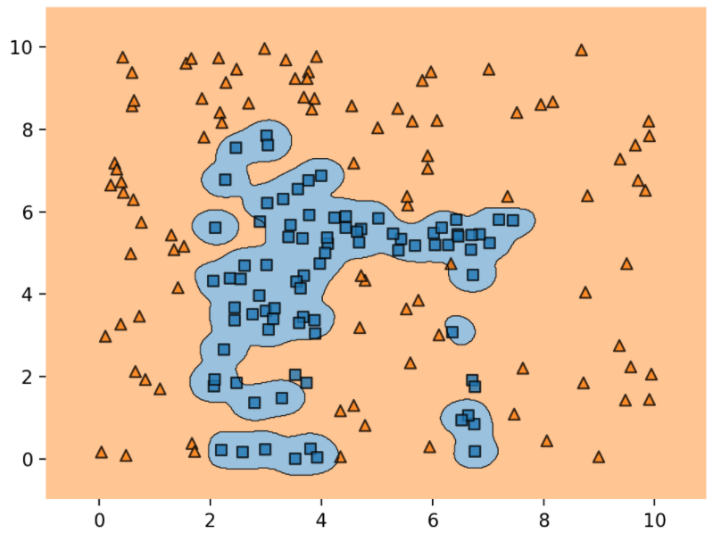
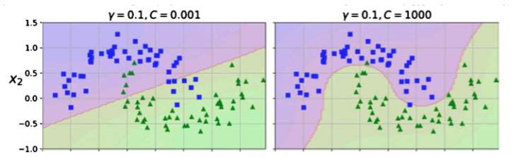
3. 비선형 SVM
ML Support Vector Machine
03
gamma = 1
gamma = 0.1
gamma = 10
Notes:
두 클래스 사이에 마진을 설정할 때에 왼쪽의 그림처럼 이상치가 존재할 수 있습니다.
이러한 경우 하드 마진과 소프트 마진 두 경우로 나눌 수 있는데 하드 마진의 경우 마진 오류라고 하는 다른 클래스에 샘플이 속하게 되는 경우를 허용하지 않기 때문에 왼쪽 그림처럼 마진을 설정할 수 없습니다. 오른쪽 그림의 경우에는 마진을 설정할 수는 있지만 이상치에 의해 일반적으로 두 클래스를 구분하는 결정 경계를 만들지는 못합니다.
반면, 아래 그림과 같이 소프트 마진은 마진 오류를 허용하면서 좀 더 유연하게 마진을 설정합니다.

Slide 20
4. 실습 과정
ML Support Vector Machine
04
Notes:
두 클래스 사이에 마진을 설정할 때에 왼쪽의 그림처럼 이상치가 존재할 수 있습니다.
이러한 경우 하드 마진과 소프트 마진 두 경우로 나눌 수 있는데 하드 마진의 경우 마진 오류라고 하는 다른 클래스에 샘플이 속하게 되는 경우를 허용하지 않기 때문에 왼쪽 그림처럼 마진을 설정할 수 없습니다. 오른쪽 그림의 경우에는 마진을 설정할 수는 있지만 이상치에 의해 일반적으로 두 클래스를 구분하는 결정 경계를 만들지는 못합니다.
반면, 아래 그림과 같이 소프트 마진은 마진 오류를 허용하면서 좀 더 유연하게 마진을 설정합니다.

Slide 21

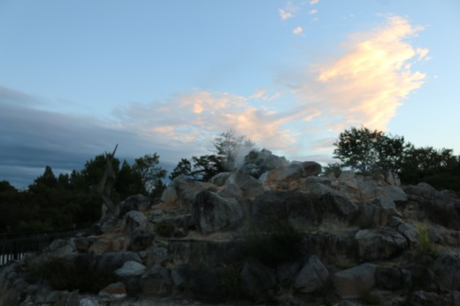

제목을 입력하세요
과목이름이나 영문타이틀
01
“ ”
MINHEEBLOG
심플한 피피티를 찾을 수 있는 가장 쉬운 방법
민희블로그에 접속하여 댓글을 남긴 뒤 심플한피피티를 사용한다.
내용을 입력하세요
http://minheeblog.tistory.com/category/PPT
우클릭 그림바꾸기로
그림바꿔주세요
우클릭 그림바꾸기로
그림바꿔주세요
우클릭 그림바꾸기로
그림바꿔주세요
MINHEEBLOG
Notes:
http://minheeblog.tistory.com/category/PPT

Slide 22
제목을 입력하세요
과목이름이나 영문타이틀
01
민희블로그
심플한피피티는 무엇인가
1) 소제목을 입력하세요
“민희블로그”는 심플한 피피티를 얻을 수 있는 좋은 블로그 이다.
소제목
내용을 입력하세요
소제목
내용을 입력하세요
http://minheeblog.tistory.com/category/PPT
예)
내용을 입력하세요
내용을 입력하세요
내용을 입력하세요
심플한피피티의 목표
그냥 최대한 단순하게 표현을 하도록 한다.
색은 4가지 이상을 사용하지 않는 것이 바람직하다고 생각한다.
MINHEEBLOG
Notes:
http://minheeblog.tistory.com/category/PPT

Slide 23

제목을 입력하세요
과목이름이나 영문타이틀
01
민희블로그
심플한피피티는 무엇인가
1) 소제목을 입력하세요
내용을 입력하세요
-내용을 입력하세요
-내용을 입력하세요
MINHEEBLOG
Notes:
http://minheeblog.tistory.com/category/PPT

Slide 24
제목을 입력하세요
과목이름이나 영문타이틀
01
민희블로그
심플한피피티는 무엇인가
1) 소제목을 입력하세요
2) 소제목을 입력하세요
→ 내용을 입력하세요
소제목을 입력하세요
소제목을 입력하세요
내용을 입력하세요
내용을 입력하세요
내용을 입력하세요
내용을 입력하세요
내용을 입력하세요
내용을 입력하세요
MINHEEBLOG
Notes:
http://minheeblog.tistory.com/category/PPT

Slide 25
제목을 입력하세요
과목이름이나 영문타이틀
01
[ 심플한 피피티 만들기는 무엇인가 ]
Subject
Subject
Subject
Subject
Subject
내용을 입력하세요
내용을 입력하세요
내용을 입력하세요
내용을 입력하세요
http://minheeblog.tistory.com/category/PPT
MINHEEBLOG
Notes:
http://minheeblog.tistory.com/category/PPT

Slide 26
제목을 입력하세요
과목이름이나 영문타이틀
01
민희블로그
심플한피피티는 무엇인가
표 제목
범주 | 예
내용을 입력하세요 | 내용을 입력하세요 http://minheeblog.tistory.com/category/PPT
내용을 입력하세요 | 내용을 입력하세요 http://minheeblog.tistory.com/category/PPT
내용을 입력하세요 | 내용을 입력하세요 http://minheeblog.tistory.com/category/PPT
내용을 입력하세요 | 내용을 입력하세요 http://minheeblog.tistory.com/category/PPT
MINHEEBLOG
Notes:
http://minheeblog.tistory.com/category/PPT

Slide 27
제목을 입력하세요
과목이름이나 영문타이틀
01
표제목
제목 | 제목 | 제목 | 제목 | 제목 | 제목
내용을 입력하세요 | 내용을 입력하세요 | 내용을 입력하세요 | 내용을 입력하세요 | 내용을 입력하세요 | 내용을 입력하세요
소제목을 입력
내용을 입력하세요
http://minheeblog.tistory.com/category/PPT
MINHEEBLOG
Notes:
http://minheeblog.tistory.com/category/PPT

Slide 28



제목을 입력하세요
과목이름이나 영문타이틀
02
민희블로그
심플한피피티는 무엇인가
1) 소재목
“피피티”을 만들기는 너무나 귀찮은 일이다.
① 내용: 을 입력하세요
② 내용: 을 입력하세요
③ 내용: 을 입력하세요
④ 내용: 을 입력하세요
우클릭 그림바꾸기로
그림바꿔주세요
우클릭 그림바꾸기로
그림바꿔주세요
우클릭 그림바꾸기로
그림바꿔주세요
MINHEEBLOG
Notes:
http://minheeblog.tistory.com/category/PPT

Slide 29
과목이름이나 영문타이틀
THANK
YOU
발표자 박 민 희
Notes:
http://minheeblog.tistory.com/category/PPT

